Slide 1

并行计算基础
Basics of Parallel Computing
人工智能学院
缪青海
miaoqh@ucas.ac.cn

Slide 2
内容概要
1. 并行计算基本概念
2. 并行计算内存架构
3. 并行编程模型
4. 如何设计并行程序

Slide 3
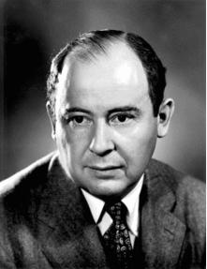
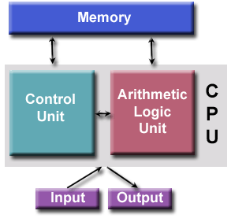
Concepts and Terminology
von Neumann Architecture：
  Also known as "stored-program computer"
Read/write, random access memory is used to store both program instructions and data.
So what? Who cares?
  parallel computers still follow this basic design, just multiplied in units.

Slide 4
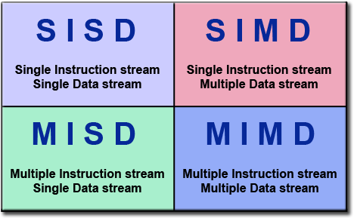
Concepts and Terminology
Flynn’s Classical Taxonomy分类法：
  自1966年提出, 是应用最广泛的分类法之一;
  分类的依据是指令和数据两个维度;
    Instruction Stream and Data Stream

Slide 5
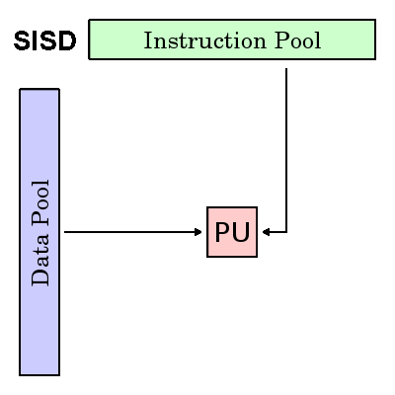
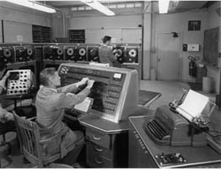
Concepts and Terminology
Flynn's Classical Taxonomy：SISD
  Single Instruction and Single Data

Slide 6
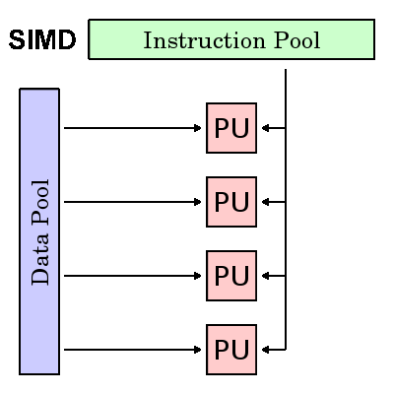
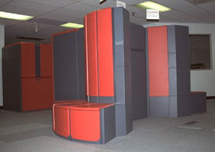
Concepts and Terminology
Flynn's Classical Taxonomy：SIMD
  Single Instruction and Multiple Data
Cray Y-MP
  多数的现代处理器，包括GPU，都采用SIMD

Slide 7
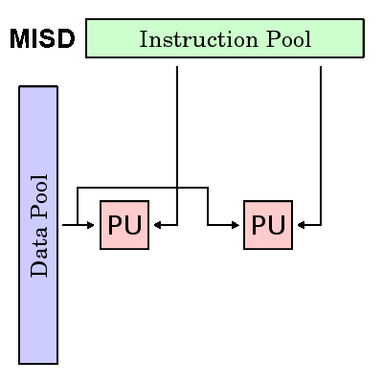
Concepts and Terminology
Flynn's Classical Taxonomy：MISD
  Multiple Instruction and Single Data
Few (if any) actual examples of this class of parallel computer have ever existed.
理论上存在的一类，但实际上很少（如果有的话）采用这种方式。

Slide 8
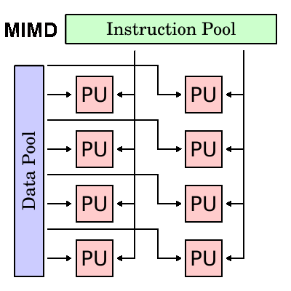
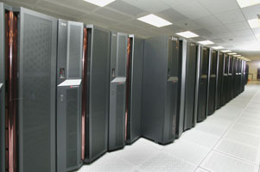
Concepts and Terminology
Flynn's Classical Taxonomy：MIMD
  Multiple Instruction and Multiple Data
IBM POWERS
  超级计算机

Slide 9
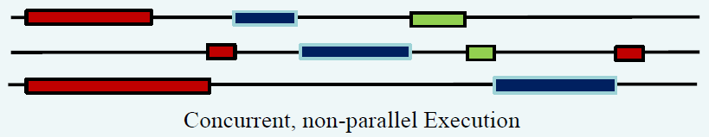
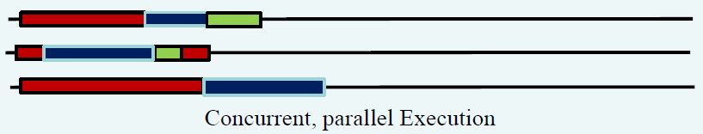
Concepts and Terminology
Concurrency（并发）:
  A condition of a system in which multiple tasks are logically active at one time.
Parallelism（并行）:
  A condition of a system in which multiple tasks are actually active at one time.

Slide 10
Concepts and Terminology
Supercomputing / High Performance Computing (HPC) 高性能计算
  使用（最）强（最）大的计算机解决（超）大型计算问题.
Node 节点
  A standalone "computer in a box".
  超算中心计算资源的基本单位，通常包含多个CPU、内存及网络链接设备；
  天河2号由16000个节点组成.

Slide 11
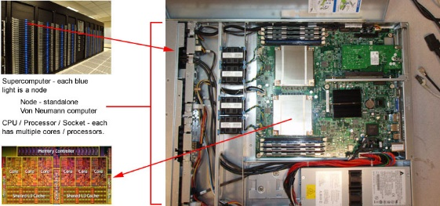
Concepts and Terminology
CPU / Socket / Processor / Core：

Slide 12
Concepts and Terminology
Task 任务
  A logically discrete section of computational work.
  一个task指运行在一个处理器上的程序或指令集合；
  并行计算即在多个处理器上同时执行多个任务。
Pipelining 流水线
  一个task可以划分为多个不同的运行阶段由多个处理器同时执行;
  并行计算的另外一种常见方式。

Slide 13
Concepts and Terminology
Shared Memory 共享内存
  从硬件（hardware）角度看，描述的是一种计算架构，所有的处理器都可以（通过总线）读写同一块物理存储区域。
  从编程（ programming ）角度看，描述的是一种编程模型，所有的并行任务都可以读写同一块逻辑存储区域，而不用关心物理内存是否真实存在。

Slide 14
Concepts and Terminology
Distributed Memory 分布式内存
  从硬件（hardware）角度看，描述的是一种通过网络读写内存的计算架构， 处理器不能读取所有物理内存分块.
  从编程（ programming ）角度看，描述的是一种编程模型， 各任务在逻辑上只能看到自身局部内存，或使用通信的方法获取其它节点内存信息.

Slide 15
Concepts and Terminology
Symmetric Multi-Processor (SMP)
  对称所处理器
  共享内存式的处理器架构，多处理器共享同一个内存地址空间，平等获取内存资源。
Communication （通信）
  并行任务之间通常需要交换信息/数据；
  通过共享内存或网络；
  实际发生的数据交换（通过以上两种方式）称为通信.

Slide 16
Concepts and Terminology
Synchronization （同步）
  并行任务之间进行的实时数据交换，通常需要进行协同。
  协同的方法是各任务共同建立同步点，提前达到同步点的任务需要等待其它所有任务都到达才能执行同步点之后的指令。
  设置同步点，意味着至少要有一个任务需要等待（waiting ）从而使得并行执行的实际时间增加.

Slide 17
Concepts and Terminology
Granularity 粒度
  在并行计算中用来度量“计算”与“通信”的比值。
  Coarse粗粒度:
    通讯占比较小，两次通讯之间计算量大；
  Fine细粒度:
    计算占比较小，两次通讯之间计算量小；

Slide 18
Concepts and Terminology
(Observed) Speedup 加速比
  代码/程序并行化前后执行时间的比值：
  简单且使用最为广泛的并行性能评价指标。
Wall-clock time of serial execution
S =
Wall-clock time of parallel execution

Slide 19
Concepts and Terminology
Parallel Overhead 并行开销
  协同并行任务所需的额外时间。此时间内的工作与计算任务本身无关.
  Parallel overhead can include factors such as
    Task start-up time
    Synchronizations
    Data communications
    Software overhead imposed by parallel languages, libraries, operating system, etc.
    Task termination time

Slide 20
Concepts and Terminology
Parallel Efficiency 并行效率
  理论上，希望N个处理器获得N倍加速比.
  并行效率是另一个重要性能衡量指标，即考虑并行开销的情况下，用于评价多处理器的有效利用程度。
  When E = 1, linear case
  When E < 1, real case
  When E << 1, low efficiency.
S
Ts
E = =
N
N Tp

Slide 21
Concepts and Terminology
Embarrassingly Parallel
  天然并行/内在并行
  并行任务相似而相互之间没有依赖；
  任务之间不（或很少）需要协同通信.

Slide 22
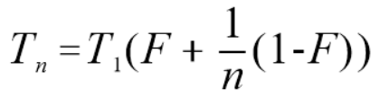
Concepts and Terminology
Limits and Costs: Amdahl's Law
  固定负载下，并行算法的加速比计算公式；
  1967年由Amdahl提出（IBM360系统主要设计者）
  定义了并行加速的理论上限.
(1)
其中n为处理器个数，T1为单核处理器时系统耗时，Tn为使用n核心处理器系统耗时，F为程序中必须串行执行的比例。

Slide 23
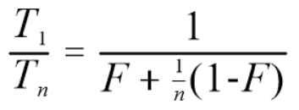
Concepts and Terminology
Limits and Costs: Amdahl's Law
  给定处理器数目 n , 加速比可以重新写为:
(2)
Speedup =
问题：
一个程序有40%可并行执行，使用2个处理器，加速比可达多少？

Slide 24
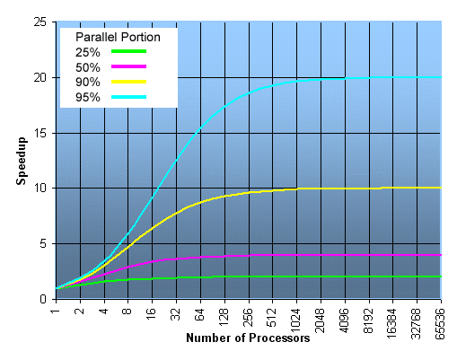
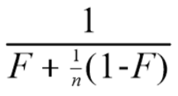
Concepts and Terminology
Limits and Costs: Amdahl's Law
Speedup =
You can spend a lifetime getting 95% of your code to be parallel, and never achieve better than 20x speedup no matter how many processors you throw at it!

Slide 25
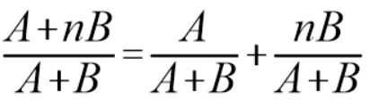
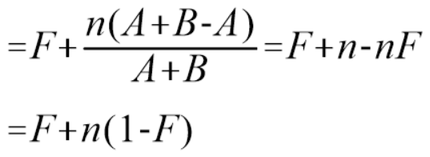

Concepts and Terminology
Limits and Costs: Gustafson’s Law (1988)
  A: serial part of computing time;
  B: parallel part of computing time;
  并行执行总时间：A+B；串行执行总时间：A+nB.
Speedup =
F是串行比例，P是并行比例，F+P=1.

Slide 26
Concepts and Terminology
Limits and Costs: Gustafson’s Law (1988)
  若能增加问题的规模，而串行计算部分保持不变;
  可增加处理器数量，使每个处理器执行的任务量保持不变；
  重新定义加速比：
  Amdahl's Law
    Fixed problem size 固定问题规模
  Gustafson's Law
    To utilize more resources, increasing the problem size
Speedup

Slide 27
Concepts and Terminology
Amdahl’s Law V.S. Gustafson's Law
  Amdahl's Law
    两城AB相距60公里，假设汽车从A行驶到B，并且已经以30Km/h 行驶了一个小时。这样，不管在后一半距离中开多快，都不可能在到达B城之前获得90Km/h的平均时速。
  Gustafson's Law
    假设汽车已经以低于90Km/h 的速度行驶了一段时间，不管这段时间开的多慢，只要有足够的时间和剩余里程要走，该汽车的行驶平均速度总能达到90Km/h。
    例如，假设汽车已经以30Km/h 行驶了一个小时, 那么再以120Km/h开两个小时或以150Km/h 再开一个小时，就可以达到平均时速90Km/h.

Slide 28
Concepts and Terminology
Limits and Costs: Complexity 复杂度
  通常，同一问题的并行算法要比串行算法复杂很多；
  难度/复杂度不是同一个数量级。
  对程序员来讲，这这复杂度带来的成本涉及软件开发的各个环节，例如:
    Design 程序设计
    Coding 编码实现
    Debugging 调试
    Tuning 优化
    Maintenance 维护

Slide 29
Concepts and Terminology
Limits and Costs: Portability 可移植性
  串行程序的可移植性问题在并行程序中都是需要考虑的因素；
  操作系统、硬件架构间的差异是主要问题;

Slide 30
Concepts and Terminology
Limits and Costs: Resource Requirements
  更多的处理器：
    More CPU time is required to decrease execution wall clock time.
  更多的内存：
    The amount of memory required can be greater for parallel codes than serial codes;
  小规模/运算量的问题，并不适合并行计算。

Slide 31
内容概要
1. 并行计算基本概念
2. 并行计算内存架构
3. 并行编程模型
4. 如何设计并行程序

Slide 32
Parallel Computer Memory Architectures
Shared Memory: 共享内存
  所有处理器独立执行操作，但共享同一全局内存空；
  任意处理器对内存某一位置的改动，对其它处理器均可见；
  共享内存又可分为两种：
  UMA and NUMA.

Slide 33
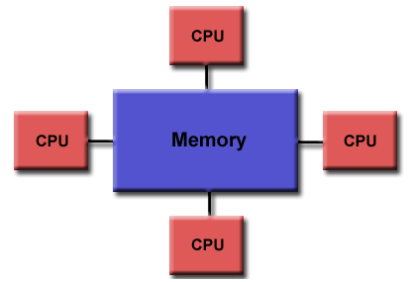
Parallel Computer Memory Architectures
Shared Memory: Uniform Memory Access (UMA)
  典型代表是Symmetric Multiprocessor (SMP).
  Identical processors, Equal access and access times to memory.
  Sometimes called CC-UMA - Cache Coherent UMA.

Slide 34
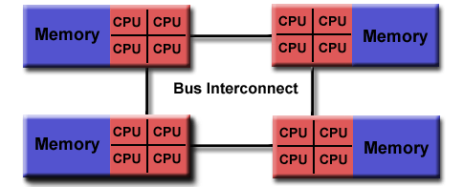
Parallel Computer Memory Architectures
Shared Memory: Non-Uniform Memory Access (NUMA)
  更多见的是多个互联的 SMPs.
  One SMP can directly access memory of another SMP .
  Not all processors have equal access time to all memories. Memory access across link is slower.

Slide 35
Parallel Computer Memory Architectures
Shared Memory:
  Advantages:
    全局内存寻址空间对于编程比较友好;
    任务间的数据通信快速简洁；
  Disadvantages:
    内存和CPU之间缺少可扩展性（scalability）:
      Adding more CPUs can geometrically increases traffic on the shared memory-CPU path,
      and for cache coherent systems, geometrically increase traffic associated with cache/memory management.
    由程序员负责多处理器对内存读写的协同，保证逻辑上的正确无误；

Slide 36
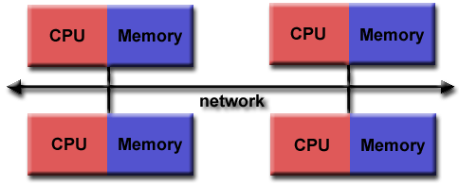
Parallel Computer Memory Architectures
Distributed Memory: 分布式内存
  分布式内存架构需要通讯网络（communication network）链接各个CPU专属内存。

Slide 37
Parallel Computer Memory Architectures
Distributed Memory: General Characteristics
  处理器拥有自己专属内存，寻址空间对其它处理器不具有可见性。因此，没有全局内存的概念。
  各处理器对专属内存的操作独立于其它处理器，也不会对其它处理器内存造成影响。因此，个处理器之间也没有缓存（cache coherency）一致性的问题。

Slide 38
Parallel Computer Memory Architectures
Distributed Memory:
  当一个处理器需要其它处理器的数据时，需要由程序员显式的指定通讯方式和通讯时间。
  通信方式有多种方式，可以是高速光纤，也可以时一般的以太网（Ethernet）.
  由程序员负责多处理器之间的通信同步问题（Synchronization）.

Slide 39
Parallel Computer Memory Architectures
Distributed Memory:
  Advantages:
    可扩展性好：
      随着处理器数量的增加，内存可以成比例的增加;
    处理器可以不受干扰的快速读写专属内存，也不需要维护全局缓存一致性（ global cache coherency ）而付出额外的开销；
    经济性好：
      可使用价格低廉的通用处理器和网络组建并行计算系统。

Slide 40
Parallel Computer Memory Architectures
Distributed Memory:
  Disadvantages:
    编程复杂度高：
      由程序员负责多处理器之间数据通信的所有细节；
      常用的数据结构和编程模型不能直接使用；
    通信延迟大：
      由于采用Non-uniform memory access，如果所需数据位于其它处理器内存空间，则会有较长的延时；

Slide 41
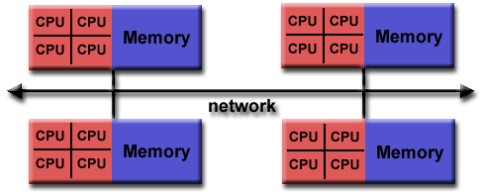
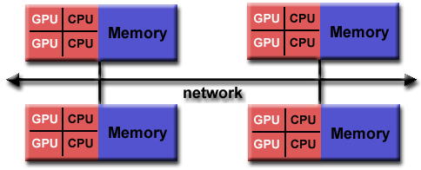
Parallel Computer Memory Architectures
Hybrid Distributed-Shared Memory
  当今世界上最大最强的计算机都同时采用共享内存和分布式内存体系架构：
  共享-分布式混合内存架构是主流，也将在未来很长时间内占据主导。

Slide 42
Parallel Computer Memory Architectures
Hybrid Distributed-Shared Memory
  Advantages and Disadvantages:
  综合了两者的优点：具有很好的可扩展性；
  综合了两者的缺点：进一步增加了编程的复杂程度.

Slide 43
内容概要
1. 并行计算基本概念
2. 并行计算内存架构
3. 并行编程模型
4. 如何设计并行程序

Slide 44
Parallel Programming Models
并行编程模型，是在CPU和内存架构之上的抽象，重要概念包括：
  Shared Memory (without threads)
  Threads
  Distributed Memory / Message Passing
  Data Parallel
  Hybrid
  Single Program Multiple Data (SPMD)
  Multiple Program Multiple Data (MPMD)

Slide 45
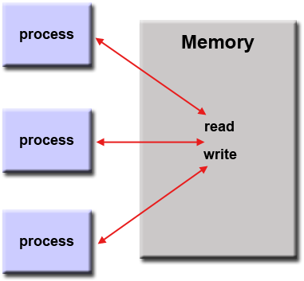
Parallel Programming Models
Shared Memory Model (without threads):
  多个进程（processes/tasks）共享内存寻址空间，进行异步读写（asynchronously）.
  各进程对内存的读写需要协同：
    信号/锁 locks / semaphores
    目的是避免内存读写冲突（race conditions）及死锁（deadlocks）.

Slide 46
Parallel Programming Models
Shared Memory Model (without threads):
  Advantage:
    各任务之间不需要进行显式的通信.
  Disadvantage:
    需要深入理解和管理数据局部性（data locality）.

Slide 47
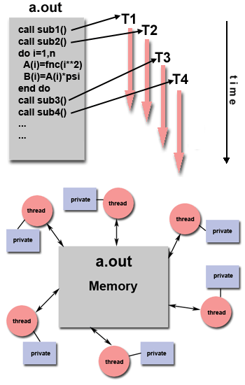
Parallel Programming Models
Threads Model:
  多线程模型是共享内存编程模型的一种.
  一个重量级的进程 “heavy weight” process 可以包含多个轻量级的线程“light weight” thread，也可称为执行通道（paths）.
  线程之间通过共享内存进行通信。

Slide 48
Parallel Programming Models
Threads Model: Implementations
  从编程角度看，多线程实现由以下两部分组成:
    函数库library of subroutines ：
      从线程代码中调用;
    编译制导compiler directives：
      编译器引导标志，可从串行或并行代码中使用;
  这两部分的使用，都需要由程序员负责发现问题中的可并行性 (一些编译器可以提供有限的帮助).

Slide 49
Parallel Programming Models
Threads Model: POSIX Threads and OpenMP
  POSIX Threads / Pthreads
    Part of Unix/Linux operating systems;
    Library based; C Language only.
    Very explicit parallelism; difficult.
  OpenMP
    Industry standard. multi-platform.
    Compiler directive based, C/C++ and Fortran.
    Can be very easy and simple to use.
  Others:
    Microsoft threads/ Java, Python threads/ CUDA threads

Slide 50
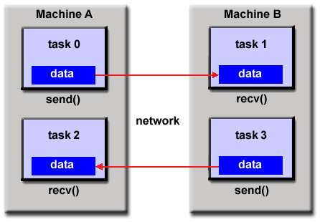
Parallel Programming Models
Distributed Memory / Message Passing Model:
  消息传递模型中，多任务使用本地内存进行计算.
  任务间通过发送和接收信息的方式进行通信.
  数据的传输需要各个任务的合作与协同（难点）.

Slide 51
Parallel Programming Models
Distributed Memory / Message Passing Model:
Implementations
  提供并行函数库(library of subroutines)，程序员通过调用子函数的方式实现并行算法，没有编译器引导语句.
  In 1992, the Message Passing Interface (MPI) Forum was formed for a standard implementations.
    MPI-1(1994), MPI-2(1996), MPI-3 (2012).
  MPI 是消息传递编程模型的事实(de facto) 工业标准。

Slide 52
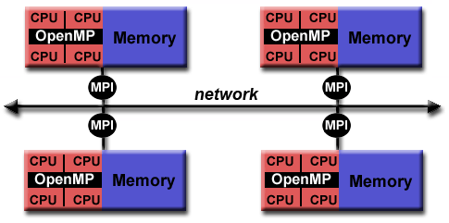
Parallel Programming Models
Hybrid Model:
  混合编程模型的典型代表是 MPI+OpenMP：
    使用OpenMP多线程用来处理计算密集型任务，通过使用节点内局部数据实现高性能;
    节点间的进程通信通过网络由MPI负责实现。

Slide 53
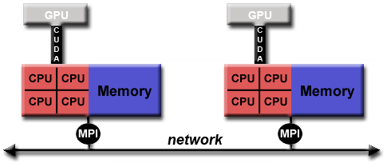
Parallel Programming Models
Hybrid Model:
  另外一种典型的组合是：
  MPI + GPGPU：
    MPI tasks run on CPUs using local memory and communicating with each other over a network.
    Computationally intensive kernels are off-loaded to GPUs on-node.
    Data exchange between node-local memory and GPUs uses CUDA (or something equivalent).

Slide 54
内容概要
1. 并行计算基本概念
2. 并行计算内存架构
3. 并行编程模型
4. 如何设计并行程序

Slide 55
Designing Parallel Programs
Automatic vs. Manual Parallelization:
  并行程序设计与实现的一大特征，是人工的深度介入（ a very manual process）.
  程序员通常负责发现（identify）和实现（implement）并行性；
  这个过程，通常都是非常耗时、繁杂，并且很容易出错、难于调试；一般不能一蹴而就，是一个不断迭代的过程（ iterative ）.

Slide 56
Designing Parallel Programs
Automatic vs. Manual Parallelization:
  有没有什么工具能帮助我们将串行程序自动转换为并行程序呢？
  答案是：有，compiler or pre-processor.
  Fully Automatic
    由编译器对串行对代码进行分析/评价，找出可并行环节；
    Loops (do, for) are the most frequent target for automatic parallelization.
  Programmer Directed
    Using "compiler directives" or compiler flags, the programmer explicitly tells the compiler how to parallelize the code.

Slide 57
Designing Parallel Programs
Automatic vs. Manual Parallelization:
  However, 自动并行化存在很多问题:
    Wrong results may be produced
    Performance may actually degrade
    Much less flexible than manual parallelization
    Limited to a subset (mostly loops) of code
    May actually not parallelize code if the compiler analysis suggests there are inhibitors or the code is too complex

Slide 58
Designing Parallel Programs
Understand the Problem and the Program:
  第一步：深入理解需要并行化的问题，掌握领域专业知识；
  第二步：从编制串行程序入手，再实现并行化，对比验证结果；
  Example：
    计算Fibonacci 数列 (0,1,1,2,3,5,8,13,21,...) ，必须知道斐波那契数列的计算公式: F(n) = F(n-1) + F(n-2).
    计算分析分子系统最小势能：能量如何定义？分子间独立性如何？需要分子动力学的基础知识.

Slide 59
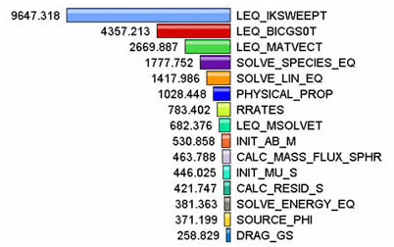
Designing Parallel Programs
Understand the Problem and the Program:
  确定串行程序的计算热点（ hotspots ）.
确定最耗时的环节/函数；
Profilers
或使用其它性能分析工具辅助分析。

Slide 60
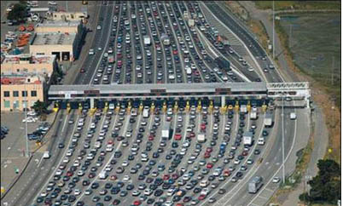
Designing Parallel Programs
Understand the Problem and the Program:
  Identify bottlenecks in the program.
寻找瓶颈，或者最耗时的部分因领域、算法不同，没有一般的标准可循；
通常，I/O 是最容易导致性能下降的部分。

Slide 61
Designing Parallel Programs
Understand the Problem and the Program:
  寻找并行的限制因素（ inhibitors.
    数据依赖（ data dependence ）,是普遍存在影响并行实现的因素之一，例如前面提到Fibonacci 数列。
  寻找可能的替代算法（ other algorithms ）.
    当解决问题的一个算法非常复杂、数据依赖很强时，考虑另外的数据依赖性小的方法.
  寻找成熟的经过优化的算法库：
    IBM's ESSL, Intel's MKL, AMD's AMCL, etc.

Slide 62
Designing Parallel Programs
Partitioning/Decomposition:
  首先考虑将原始问题进行分解，分配给多个处理任务并行执行，各个击破；
  有两种分解形式：
    区域分解 domain decomposition
    功能分解 functional decomposition

Slide 63
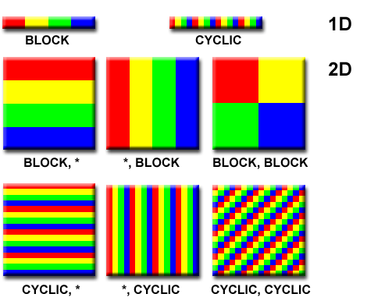
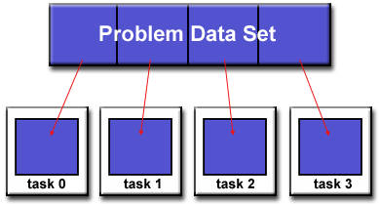
Designing Parallel Programs
Domain Decomposition:
  将求解问题相关的数据进行分解：
  每个处理器负责一部分.

Slide 64
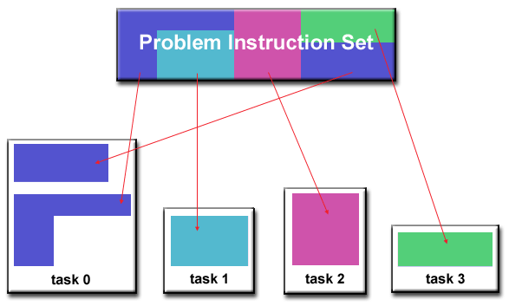
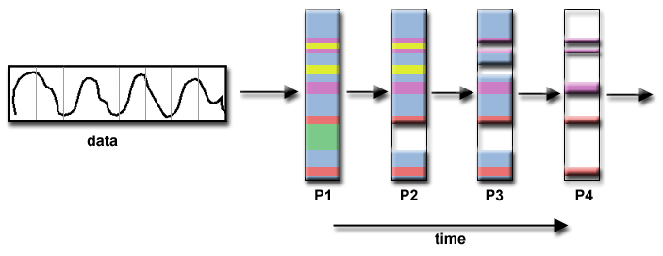
Designing Parallel Programs
Functional Decomposition:
  把问题求解的过程按照不同的功能/阶段进行划分：
  每个任务负责部分功能的实现.
Signal Processing

Slide 65
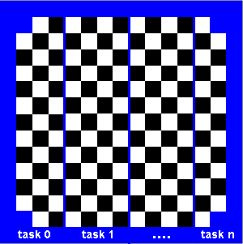
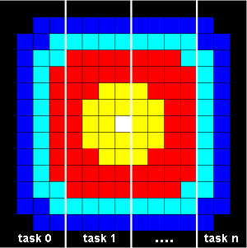
Designing Parallel Programs
通信问题 Communications:
DON'T need communications
DO need communications

Slide 66
Designing Parallel Programs
通信开销: Communication overhead
  通信导致的额外开销不可避免：
  计算资源（cpu指令和内存）不可避免的要用于通信数据的打包和传输;
  通信还要求各个任务之间进行同步(synchronization), 导致部分任务空闲等待，降低了计算效率；
  当通信带宽(network bandwidth)不足时, 发生交通饱和，进一步降低计算效率。

Slide 67
Designing Parallel Programs
Communications: Latency vs. Bandwidth
  延迟 latency
    通过网络进行通信，即使最少字节的消息传送也会有延时，一般是毫秒级别（ microseconds ）.
  带宽 bandwidth
    单位时间内传输的数据量，通常 megabytes/sec or gigabytes/sec.
  频繁发送小数据会导致巨大的通信开销：
    将多个小消息打包后一并传输。

Slide 68
Designing Parallel Programs
通信形式：
  同步Synchronous:
    require some type of "handshaking" between tasks that are sharing data.
    referred to as blocking communications since other work must wait until the communications have completed.
  异步Asynchronous:
    allow tasks to transfer data independently from one another.
    referred to as non-blocking communications since other work can be done while the communications are taking.

Slide 69
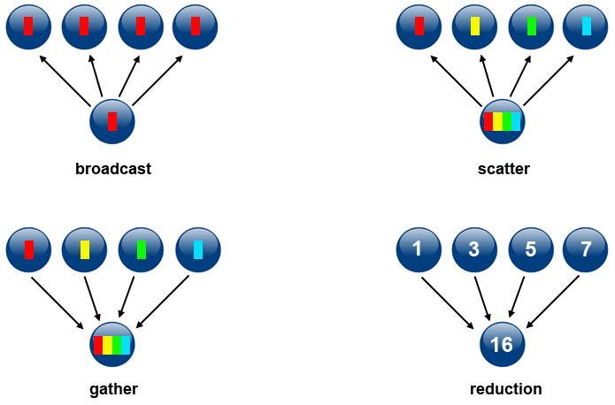
Designing Parallel Programs
Communications: Scope 通讯域
  Point-to-point : involves a sender and receiver.
  Collective :

Slide 70
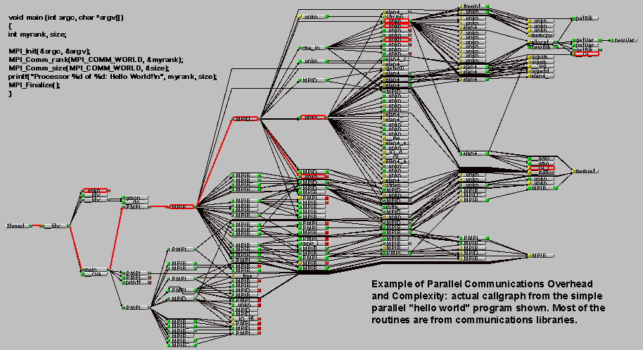
Designing Parallel Programs
Communications: Overhead and Complexity

Slide 71
Designing Parallel Programs
同步 Synchronization
  任务的执行顺序是并行程序设计需要考虑的重要因素之一：
  可能导致并行程序的顺序化（ serialization ）执行，严重影响性能.
  可采用的同步方式 :
    Barrier
    Lock / semaphore
    Synchronous communication operations

Slide 72
Designing Parallel Programs
数据依赖性Data Dependencies
  依赖性（ dependence ）指代码执行的顺序的改变会导致结果的不同（错误）.
  数据依赖性（ data dependence ）指多个任务都要使用同一个存储空间时，必须按一定顺序保证结果的正确性；
  Dependencies are important to parallel programming because they are one of the primary inhibitors to parallelism.

Slide 73
Designing Parallel Programs
Data Dependencies
  分布式内存架构
    - communicate required data at synchronization points.
  共享内存架构
    -synchronize read/write operations between tasks.
for(int i = 1; i < 100; i++)
{
A[i] = A[i-1] * 2.0;
}

Slide 74
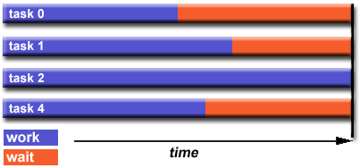
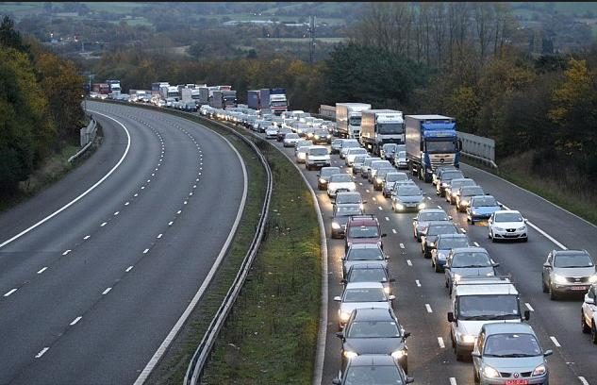
Designing Parallel Programs
负载均衡 Load Balancing
  不同处理器上的任务分配应尽可能的相同，从而让进程等待时间最少；
  即任务空闲时间最小化，最优化问题.

Slide 75
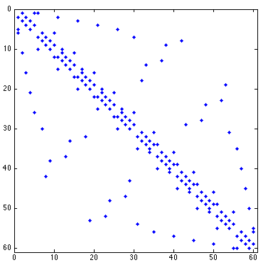
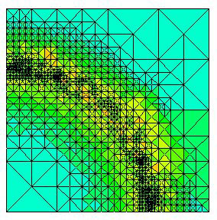

Designing Parallel Programs
Load Balancing: How to achieve
  理想情况下，可均匀划分后分配给个任务执行.
  通常不能一劳永逸，需要动态调配（ dynamic work assignment ）.

Slide 76
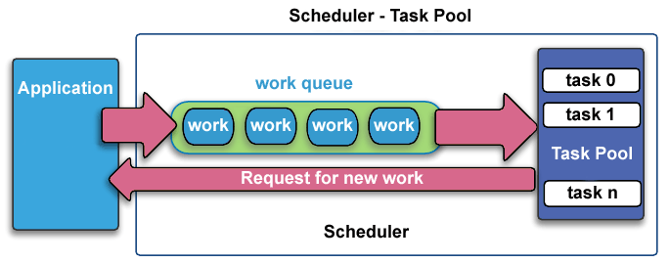
Designing Parallel Programs
Load Balancing: How to achieve
  use a scheduler-task pool approach.

Slide 77
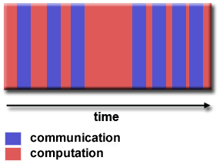
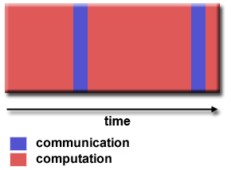
Designing Parallel Programs
并行粒度Granularity:
  粒度用来衡量计算与通信之间的比例.
  Fine-grain Parallelism Coarse-grain Parallelism
  Which is Best?

Slide 78
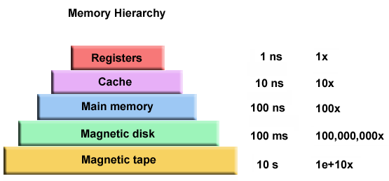
Designing Parallel Programs
I/O:

Slide 79
Designing Parallel Programs
I/O:
  The Bad News:
    I/O 操作通常是并行化的限制因素;
    I/O 操作相对内存操作需要高几个数量级的时间;
    各操作系统下并行 I/O 或者没有或者不成熟;
    需要考虑读写冲突问题；
    通过网络的I/O 可能会导致严重的瓶颈甚至导致文件系统崩溃。

Slide 80
Designing Parallel Programs
I/O:
  The Good News:
    Parallel file systems 并行文件系统：
      HDFS: Hadoop Distributed File System (Apache)
  A few pointers:
    Rule #1: Reduce overall I/O as much as possible.
    If you have access to a parallel file system, use it.
    Writing large chunks of data rather than small chunks is usually significantly more efficient.
    Fewer, larger files performs better than many small files.

Slide 81
Designing Parallel Programs
调试 Debugging:
  并行代码的调试非常困难（ incredibly difficult ）, 代码量较大时更为突出.
  好的调试器（ debuggers ）十分关键:
    Threaded - pthreads and OpenMP
    MPI
    GPU / accelerator
    Hybrid.

Slide 82
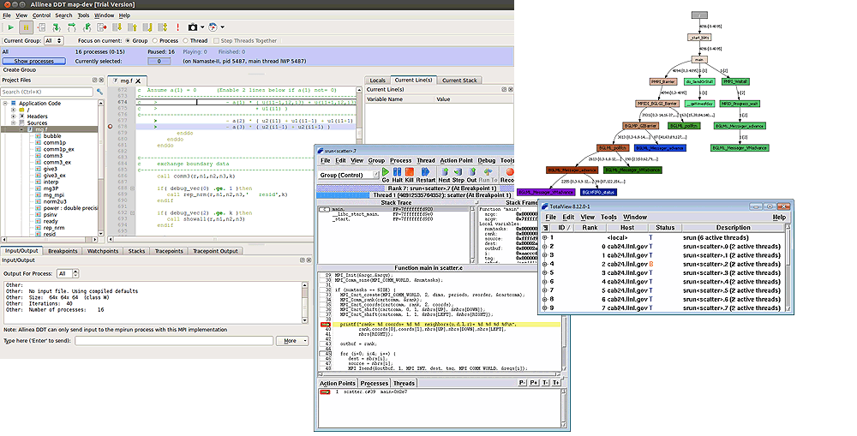
Designing Parallel Programs
Debugging: 几种常用调试工具
    TotalView from RogueWave Software
    DDT from Allinea
    Inspector from Intel

Slide 83
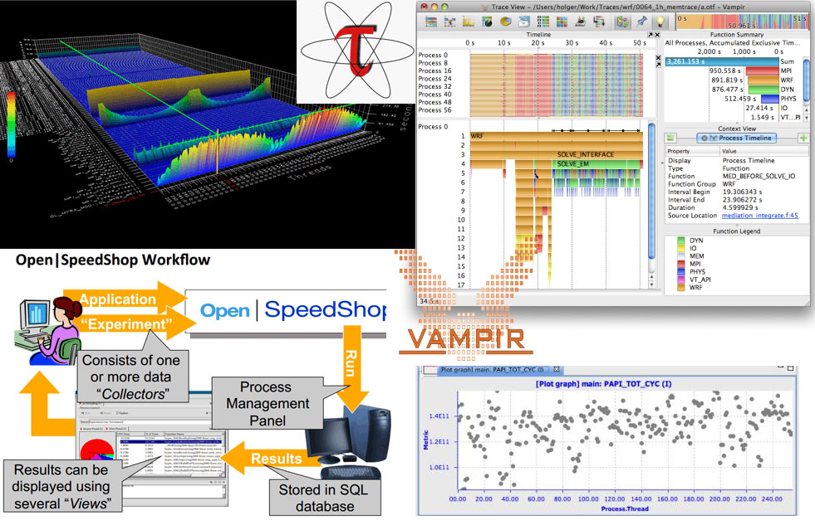
Designing Parallel Programs
Performance Analysis and Tuning Tools:
性能分析工具：
TAU
Vampir
HPCToolkit
…

Slide 84

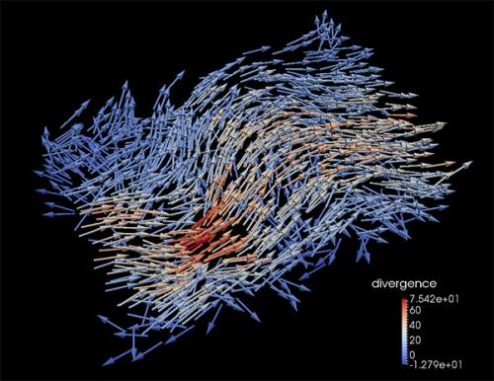

Designing Parallel Programs
Visualization Tools: 并行可视化工具
  Server-Client mode

Slide 85
References
Blaise Barney, Introduction to Parallel Computing, Lawrence Livermore National Laboratory.
Giancar Zaccone, Python Parallel Programming, PACKT Publishing, 2015.
迟学斌等，并行计算与实现技术，科学出版社，2015.

